Slide 2
数学六年级下北师
期末综合模拟达标卷（二）

Slide 7
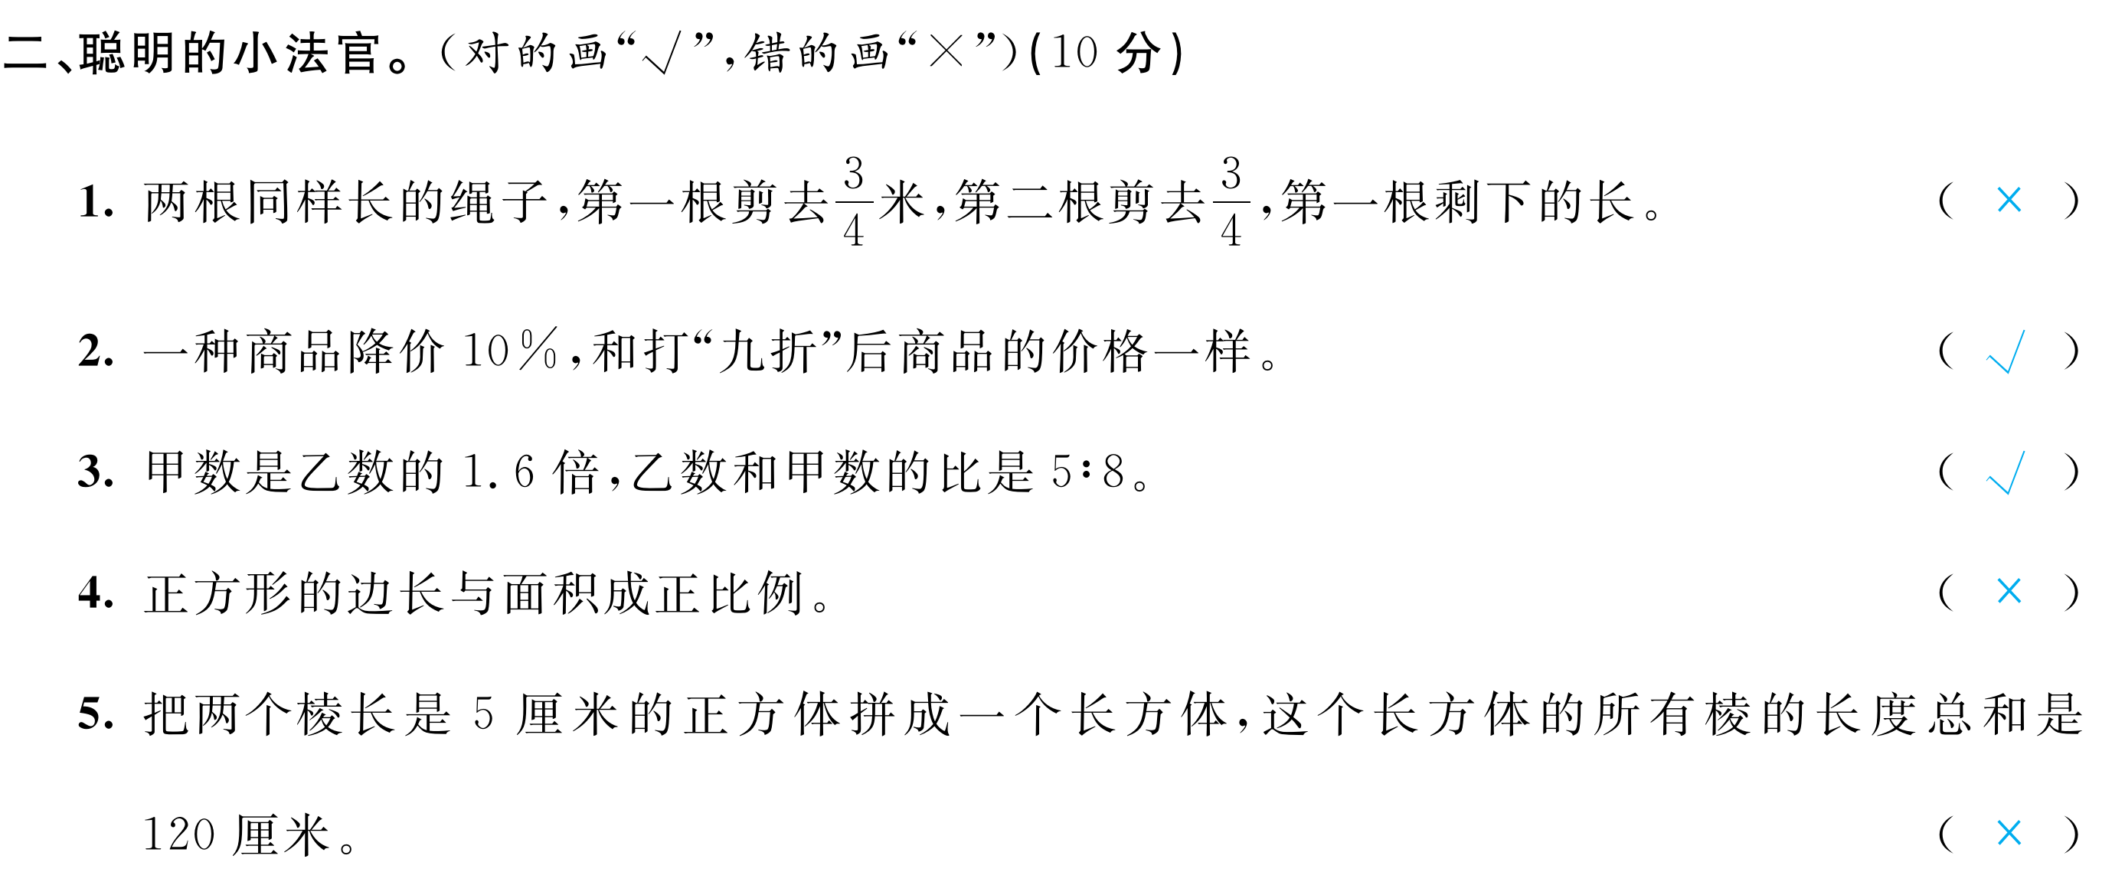

Slide 8
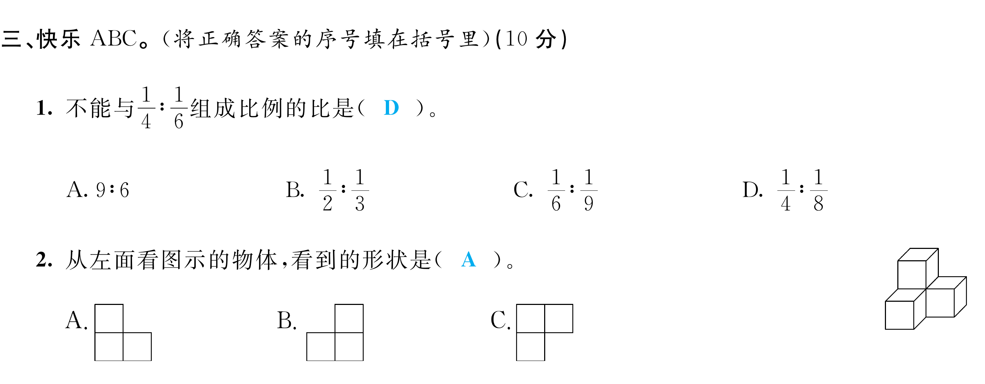

Slide 9
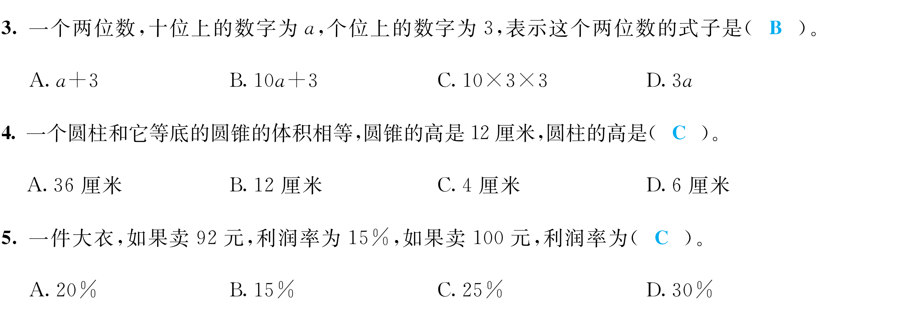

Slide 14
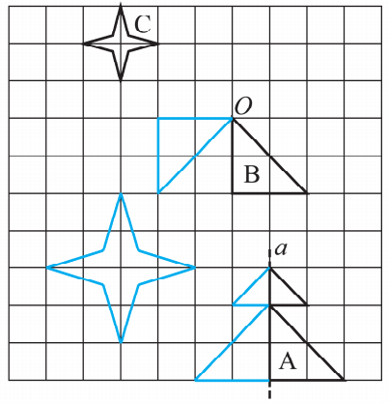

Slide 19
